Slide 1
ML для финансового анализа Работа с высокочастотными данными в финансах
otus.ru

Slide 2


Проверить, идет ли запись
Меня хорошо видно
&& слышно?
Ставим “+”, если все хорошо “-”, если есть проблемы

Slide 3
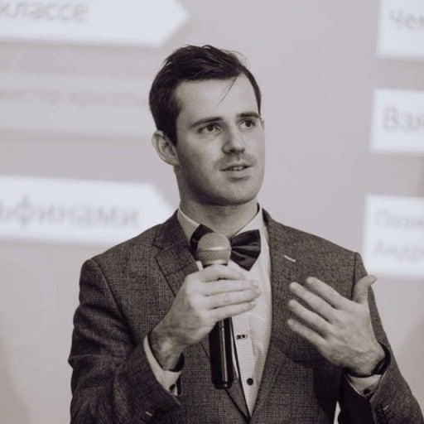
Работа с высокочастотными данными в финансах
Тема вебинара
Кирилл Бухтеев
Lead ML Engineer
Об опыте:
5 лет опыта в качестве Data Scientist, Data Analyst и Data Engineer.
Кандидат физико-математических наук.
Руководитель ML Engineers
telegram: @bboybayking

Slide 4










Правила вебинара
Условные
обозначения
Активно
участвуем
Индивидуально
Off-topic обсуждаем
в учебной группе
#ML-Finance-2024-07
Время, необходимое
на активность
Пишем в чат
Задаем вопрос
в чат или голосом
Говорим голосом
Документ
Вопросы вижу в чате,
могу ответить не сразу
Ответьте себе или
задайте вопрос

Slide 5
Маршрут вебинара
Introdaction
Введение в высокочастотные данные
Методы обработки высокочастотных данных
Анализ высокочастотных данных
Live
Рефлексия

Slide 6
Цели вебинара
К концу занятия вы сможете:
1. | Познакомиться с особенностями работы с высокочастотными данными
2. | Изучить методы обработки и анализа высокочастотных данных

Slide 7
Введение в высокочастотные данные

Slide 8
Высокочастотные данные
Высокочастотные данные – это данные, собираемые с очень высокой скоростью, обычно в реальном времени. Интервалы сбора данных могут варьироваться от часа до миллисекунд, в зависимости от приложения. .
Характеристики:
* Частота: Основная характеристика HFD - это высокая частота сбора данных.
* Изменчивость: Данные часто бывают шумными и нестабильными, требуя специальных методов обработки и анализа.
* Сложность: Из-за высокой скорости и объема данных требуется сложные алгоритмы для обработки и анализа HFD.
* Реальное время: HFD часто связаны с приложениями, где информация должна обрабатываться в реальном времени для принятия решений.
* Разнообразие: HFD могут собираться из различных источников, таких как датчики, системы мониторинга, финансовые рынки, социальные сети и другие и самое главное, приходить с разной частотой.

Slide 9
Как думаете, какие преимущества и недостатки у таких данных?

Slide 10
Преимущества и недостатки
Преимущества:
Улучшенная аналитика: HFD позволяют получить более глубокое понимание динамических процессов и тенденций.
Точные прогнозы: HFD способствуют разработке более точных прогнозных моделей.
Оперативное принятие решений: HFD позволяют быстрее реагировать на события и принимать обоснованные решения.
Вызовы:
Хранение и обработка: HFD создают огромные объемы данных, требуя мощных систем хранения и обработки.
Анализ и интерпретация: Сложность и шумные данные требуют специальных методов обработки и анализа.
Безопасность и конфиденциальность: HFD содержат ценную информацию, которую необходимо защитить.
Этические вопросы: Использование HFD может поднимать этические вопросы, связанные с конфиденциальностью и дискриминацией.

Slide 11
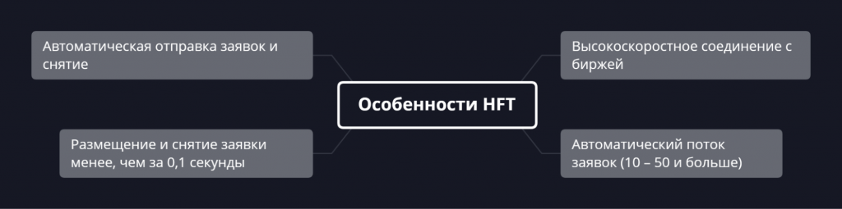
HFT
Одна операция стандартного HFT-алгоритма занимает долю миллисекунды, с чем не могут сравниться традиционные трейдеры, так как человек моргает примерно раз в 300 миллисекунд. По мере того, как HFT-алгоритмы конкурируют между собой, они сталкиваются с двумя проблемами:
Каждую микросекунду они обрабатывают большой объем данных;
Им нужно уметь очень быстро реагировать на основе этих данных, потому что прибыль, которую они могут извлечь из принимаемых ими сигналов, снижается очень быстро.
Поэтому для высокочастотной торговли используют онлайн алгоритмы, которые способны за долю секунды принимать решение.

Slide 12
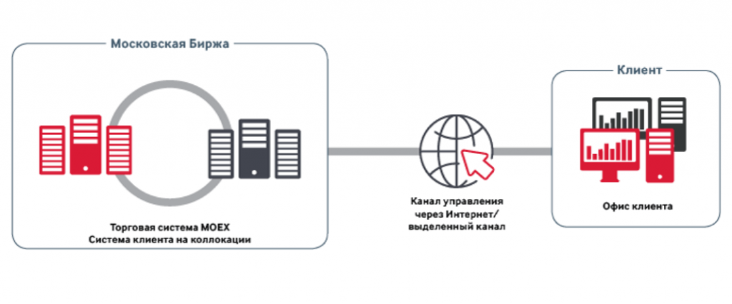
Синхронизация времени
Например, современное интернет-соединение в США, используемое в HFT, передает сигнал со скоростью 1000 км за 100 миллисекунд. Если первый робот размещен в 1000 км от сервера биржи, а второй – в 2000 км, заявки первого робота будут приходить на биржу в два раза быстрее

Slide 13
Синхронизация времени
Представь себе, что ты хочешь как можно быстрее получить информацию о цене акций.
1. Быстрая доставка: Оптоволоконный кабель - это как суперскоростной поезд, который доставляет информацию быстрее, чем обычный кабель. Но он не может прокладываться прямо по любой дороге, нужно учитывать рельеф, здания и другую инфраструктуру.
2. Ближе к источнику: Колокация - это как сидеть в первом ряду на концерте. Сервера HFT фирм находятся прямо в здании биржи, чтобы получать информацию с минимальной задержкой.
3. Умные алгоритмы: Программное обеспечение - это как мозг HFT ботов. Оно работает быстро и эффективно, чтобы анализировать данные и принимать решения за миллисекунды.
В результате использования этих трех элементов HFT-трейдеры получают преимущество в скорости и могут реагировать на изменения цен практически мгновенно.

Slide 14
Онлайн алгоритмы
Сигналы технического анализа:
• HFT-бот анализирует технические индикаторы, такие как скользящие средние или осцилляторы.
• При появлении сигнала (например, пересечение двух скользящих средних) бот мгновенно открывает позицию, опережая "ручных" трейдеров.
• Он закрывает позицию, когда рынок реагирует на этот сигнал, зарабатывая на небольших ценовых колебаниях.
Отслеживание больших заявок:
• HFT-бот наблюдает за большими заявками в "стакане" заказов.
• "Киты" (крупные инвесторы) часто дробят свои заявки на несколько частей по близким ценам.
• Бот может "вклиниться" между частями заявки и купить актив по нижней цене, предполагая, что большая заявка вызовет рост цены.

Slide 15
Онлайн алгоритмы
Арбитраж:
• HFT-боты быстро обнаруживают неэффективности на рынке, например, разницу в ценах одного и того же актива на разных биржах.
• Вместо переноса активов с одной биржи на другую, HFT-бот просто открывает позицию на бирже с более низкой ценой и закрывает ее на бирже с более высокой ценой.
Пример: Акция ABC торгуется в Лондоне и в Париже по разным ценам. HFT-бот замечает разницу и покупает акцию в Париже по более низкой цене. Он немедленно продаёт акцию в Лондоне по более высокой цене, зарабатывая на разнице.
Маркетмейкинг:
• HFT-бот предоставляет ликвидность на рынке, выставляя заявки на покупку (Bid) и продажу (Ask) актива.
• Он автоматически регулирует цены своих заявок, исходя из динамики рынка.
• Зарабатывает на разнице между ценами Bid и Ask (спреде).

Slide 16
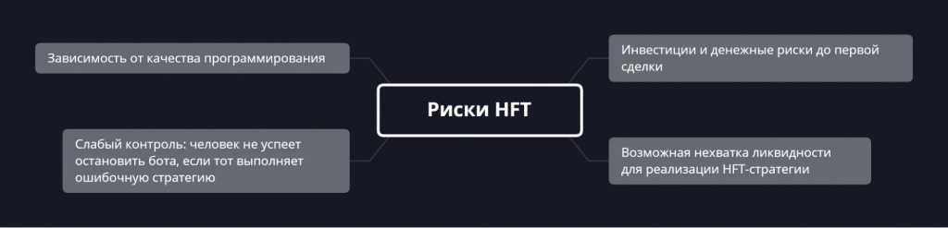
Выводы
Преимущества:
• HFT-боты обеспечивают быструю реакцию на изменения на рынке и предоставляют ликвидность для других трейдеров.
• Это способствует более эффективному функционированию рынка и снижению рисков для инвесторов.
Важно: HFT может быть как полезным, так и спорным явлениям. Важно понимать, что HFT боты могут быстро реагировать на изменения на рынке и получать прибыль за счет быстроты и автоматизации.

Slide 17
Онлайн алгоритмы
Онлайн-алгоритм для вычисления математического ожидания. Предназначен для отыскания параметра, на основе которого можно предсказать доступную ликвидность, вычисляемую как сумма размеров лучшего бида и аска, на фиксированном отрезке времени в будущем. Определение этой величины может помочь оценить размер заявки, которая, вероятнее всего, будет исполнена по лучшей цене с учетом данной задержки.
Онлайн-алгоритм для вычисления дисперсии. Предназначен для отыскания параметра, на основе которого можно предсказать реализованную волатильность на фиксированном отрезке времени в будущем. Определение этой величины может помочь оценить краткосрочный риск хранения запасов.
Онлайн-алгоритм для вычисления коэффициента регрессии. Предназначен для отыскания параметра, на основе которого можно предсказать ожидаемую прибыль с удержания длинной и короткой позиций пары связанных активов. Определение этой величины может помочь при создании сигнала, который подается в случае, когда длинная и короткая позиции, вероятнее всего, принесут прибыль.

Slide 18
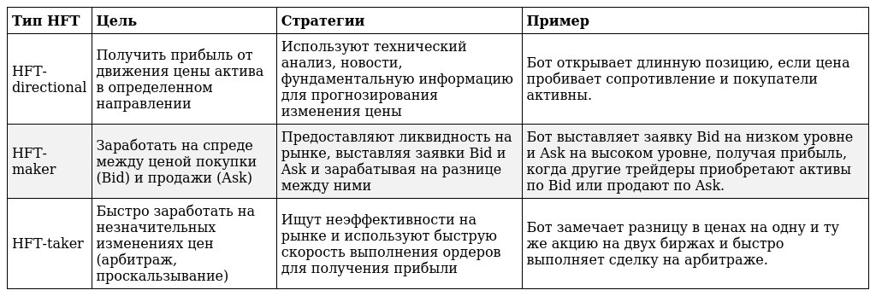
Поведенческие виды трейдеров

Slide 19
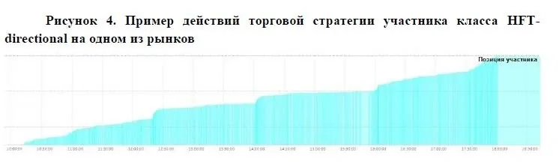
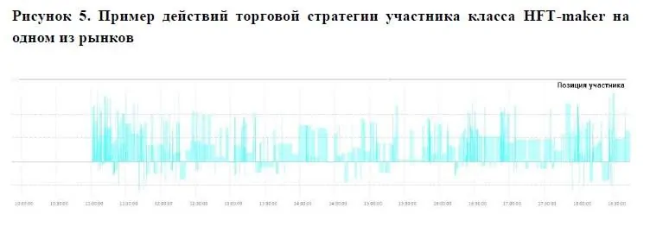
Поведенческие виды трейдеров

Slide 20
Как трейдеры влияют на рынок?
Ликвидность:
• Положительное влияние: HFT-трейдеры часто действуют как маркетмейкеры, размещая заявки на покупку и продажу активов, что увеличивает ликвидность рынка. Это делает торговлю более эффективной и уменьшает спред между ценами покупки и продажи.
• Отрицательное влияние: В периоды высокой волатильности HFT-боты могут быстро выводить ликвидность с рынка, что увеличивает спред и делает торговлю более рискованной.
Волатильность:
• Положительное влияние: HFT может сглаживать краткосрочную волатильность за счет быстрой реакции на изменения в спросе и предложении. Это помогает сохранять более стабильные цены.
• Отрицательное влияние: HFT может усиливать краткосрочную волатильность за счет быстрого выполнения ордеров и "охоты за пенни". Это может привести к непредсказуемым и резким колебаниям цен.
Дополнительные факторы:
• Объем торгов: HFT значительно увеличивает объем торгов, что может как увеличивать, так и уменьшать волатильность.
• Скорость: HFT действует с молниеносной скоростью, что может приводить к перегибам в ценах и неожиданным колебаниям.

Slide 21
Сделки в направлении тренда
1. Сделки в направлении тренда:
• Увеличение волатильности: Трейдеры, совершающие сделки в направлении тренда, подпитывают его, увеличивая объем торгов и ускоряя движение цены. Это приводит к более резким и частым колебаниям в краткосрочной перспективе.
Пример:
Если рынок находится в повышательном тренде и многие трейдеры открывают длинные позиции (покупают актив), то это усиливает повышательное движение цены и приводит к более резким скачкам.
Сделки против тренда:
• Уменьшение волатильности: Трейдеры, открывающие позиции против тренда, пытаются "замедлить" или "остановить" его движение. Это может сгладить колебания цены и сделать рынок более стабильным.
Пример:
Если рынок находится в понижательном тренде и некоторые трейдеры открывают длинные позиции (покупают актив), то это может привести к замедлению падения цены или даже к кратковременному росту.

Slide 22
Как трейдеры влияют на рынок?
Дополнительные факторы:
• Объем сделок: Чем больше объем сделок в направлении тренда, тем сильнее будет усиливаться волатильность.
• Скорость: Быстрые сделки в направлении тренда могут усилить волатильность более резко, чем медленные сделки.
• Уровень уверенности: Если трейдеры уверены в продолжении тренда, то они могут совершать более крупные сделки, что увеличивает волатильность.

Slide 23
Термины
PLI (Price Level Indicator) показывает, насколько "глубокий" рынок, то есть насколько много заявок на покупку или продажу есть поблизости от текущей цены.
• Высокий PLI: Много заявок = стабильный и глубокий рынок, резкие скачки цены маловероятны.
• Низкий PLI: Мало заявок = тонкий и волатильный рынок, цена может резко измениться.
PLI помогает понять, насколько легко двигать цену на рынке.

Slide 24
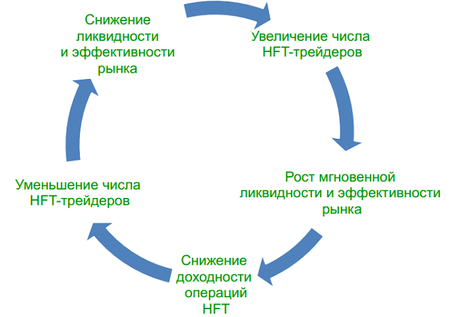
Когда hft это выгодно?

Slide 25

Вопросы?
Ставим “+”,
если вопросы есть
Ставим “–”,
если вопросов нет

Slide 26
Методы обработки высокочастотных данных

Slide 27
Модель garch
Преобразование Фурье
Спектральный анализ

Slide 28
Вопросы?
Ставим “+”,
если вопросы есть
Ставим “–”,
если вопросов нет

Slide 29
Live

Slide 30
Рефлексия

Slide 31
Цели вебинара
К концу занятия вы сможете:
1. | Познакомиться с методами разработки торговых стратегий и оптимизации портфеля
2. | Научиться применять машинное обучение для улучшения торговых решений

Slide 32



Рефлексия
Отправьте в чат эмодзи, который отражает ваше настроение после занятия.
Продолжите высказывание: теперь я знаю или умею...
Что планируете использовать в работе?

Slide 33
Список материалов для изучения
Демонстрация базовых подходов
Библиотека python для работы с инструментами
Готовый инструмент анализа портфеля
Статья о портфелях от тинткофф
Коэффициент Шарпа Использовать с осторожностью

Slide 34



Следующий вебинар
14 октября 2024
Работа с высокочастотными данными в финансах
Ссылка на вебинар будет в ЛК за 15 минут
Материалы
к занятию в ЛК — можно изучать
Обязательный материал обозначен красной лентой

Slide 35
Заполните, пожалуйста,
опрос о занятии
по ссылке в чате

Slide 36
Приходите на следующие вебинары
Спасибо за внимание!
Бухтеев Кирилл
Lead ML Engineer
Руководитель ML Engineers
telegram: @bboybayking

